Slide 1

03. 입장 방식
매칭 매커니즘
매칭 매커니즘 플로우
시스템 처리
매칭 시작 (매칭 그룹 탐색)
각주
NO
비어 있는 매칭 그룹이 있는가?
[1] 딜러 포지션인 경우, 해당 매칭 그룹에 딜러 자리가 있는 지 확인 eg) 매칭 그룹 01 : 딜러6/6, 서포터1/2 ← 입장 불가능 매칭 그룹 02 : 딜러4/6, 서포터1/2 ← 입장 가능
YES
[2] A클래스인 경우, 해당 매칭 그룹에 같은 클래스가 1명 이하인지 있는지 확인 eg) 매칭 그룹 01 : 딜러4/6(A,A,B,C 클래스), 서포터1/2 ← 입장 불가능 매칭 그룹 02 : 딜러4/6(A,B,C,D 클래스), 서포터1/2 ← 입장 가능
NO
본인의 포지션 자리가 있는가?^{[1]}
YES
[3] A 클래스인 경우, 해당 매칭 그룹에 딜러 자리 +1, A 클래스 +1 처리
Eg) 입장 전 : 매칭 그룹 02 : 딜러4/6(A,B,C,D 클래스), 서포터1/2 입장 후 : 매칭 그룹 02 : 딜러5/6,(A,A,B,C,D 클래스), 서포터2/2
신규 매칭 그룹 생성
본인과 같은 클래스가 1명 이하인가?^{[2]}
YES
매칭 그룹 입장
입장한 매칭 그룹 정보에 본인 클래스와 포지션 인원 추가 처리^{[3]}

Slide 2
03. 입장 방식
파티 배정 매커니즘
매칭 그룹 8명
재매칭
입장 수락
입장 거절 플레이어를 매칭 그룹에서 제외
NO
모든 플레이어가 입장 수락?
YES
딜러 포지션 중 같은 클래스가 존재?
YES
해당 클래스 플레이어 1명 랜덤 선택 후 1파티로 배정
나머지 플레이어 1명은 2파티로 배정
NO
딜러 1명 랜덤 선택
해당 딜러 1파티로 배정
NO
1파티에 딜러가 3명인가?
YES
해당 딜러 2파티로 배정
나머지 모든 딜러 2파티로 배정
서포터 1명 랜덤 선택 후 1파티로 배정
나머지 서포터 1명 2파티로 배정
배정된 파티로 비브린 큐브 입장

Slide 3
기획의도
소개
입장 방식
진행 방식
04
상세 내용
보상
UI
리소스
1
2
3
4
5
6
7
8
진행 방식
비브린 큐브 입장
콘텐츠 제외 투표
운명의 천칭 선택
라운드 시작
라운드 종료
비브린 큐브 종료

Slide 4

06. 보상
보상 1/3
보상
보상으로 ‘의지의 주화’를 획득하며, 각종 아이템으로 교환 할 수 있습니다.
획득하는 ‘의지의 주화’의 개수는 승패 여부에 따라 달라집니다.
해당 콘텐츠에서는 PVP 경험치를 획득하지 않습니다.
의지의 주화
승리 | 의지의 주화 100개 획득 (‘모 아니면 도’ 효과 선택 시 200개)
패배 | 의지의 주화 30개 획득 (‘모 아니면 도’ 효과 선택 시 0개)
영웅 토큰
과거를 또 다시 극복해내는 의지를 증명함으로써 획득 가능한 주화. 비브린 큐브 입장 > 보상 교환에서 다양한 보상으로 교환 할 수 있습니다.
의지의 주화
아이템 타입 : 토큰
아이템 등급 : 영웅
아이템 경로 : 재화 보관함/토큰 아이템/수집품
보관 단위 : 원정대
최대 보유 수량 : 9,999,999개 (스택형)
특이사항 : 판매불가, 파괴불가, 분해불가
보관 단위 : 원정대 보유 수량 : 0 / 9,999,999
판매불가, 파괴불가, 분해불가
[비브린 큐브]
보상
특수장비

Slide 5
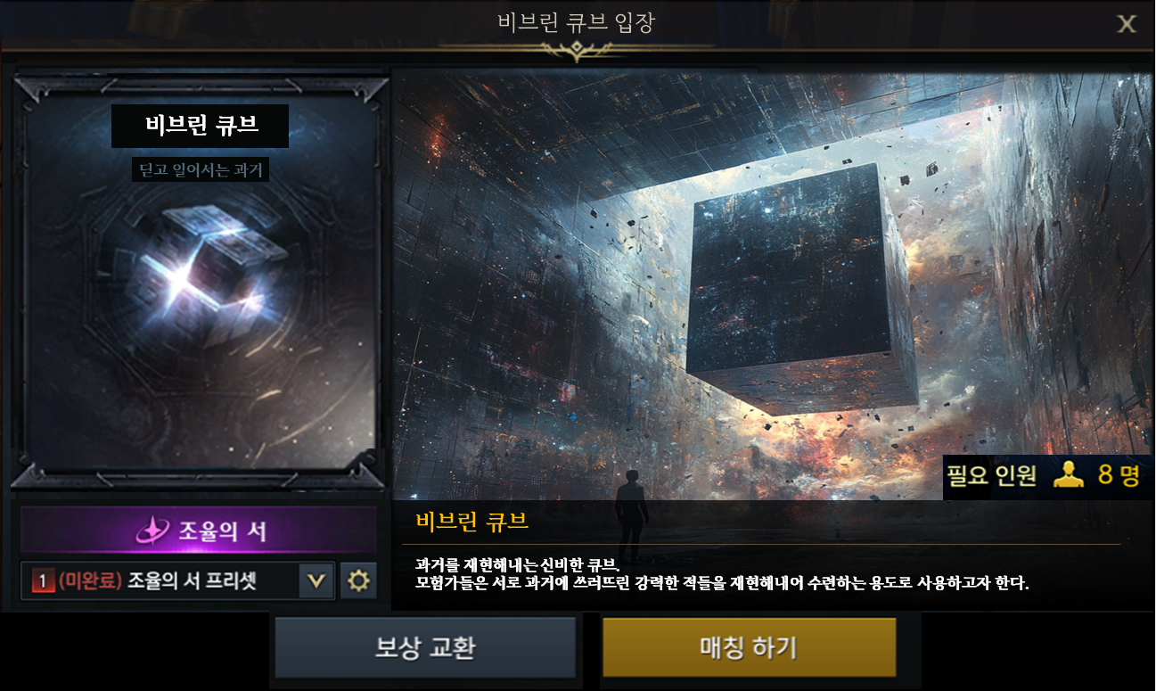
03. 입장 방식
비브린 큐브 입장
입장
비브린 큐브는 오직 매칭을 통해서만 입장이 가능합니다.
입장 조건
입장을 위해서는 2가지 조건을 만족해야 합니다. 해당 조건을 만족했다면 제한 없이 입장이 가능합니다.
‘[가이드] 비브린 큐브 퀘스트’ 클리어
‘비브린 큐브 조율의 서 2개 이상 설정’
비브린 큐브 입장 UI
입장 불가능 조건
다음 조건에서는 입장이 불가능합니다.
비브린 큐브 조율의 서를 2개 이상 설정하지 않은 경우
탈주 패널티를 받고 있는 경우
※ ‘비브린 큐브 입장 UI’ 항목 참고 (129page)
비브린 큐브 개방
비브린 큐브 입장
비브린 큐브 조율의 서
매칭 규칙

Slide 6
